Slide 1
react.js学习文档
by Chanphy on 2018.7.31

Slide 2
目录结构
1 jsx语法
2 渲染
3 组件
4 类组件的内部构成
5 组件数据更改 & 事件注册
6 条件渲染
7 列表循环
8 路由管理
9 ui库
10 脚手架

Slide 3
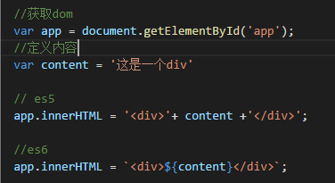
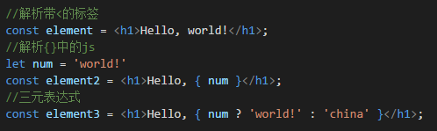
一 jsx语法
· 用js如何动态插入dom标签？
· jsx为react的一个js拓展语法糖
1 JSX就是Javascript和XML结合的一种格式。
2 React发明了JSX，利用HTML语法来创建虚拟DOM。
3 当遇到<，JSX就当HTML解析，遇到{就当JavaScript解析。

Slide 4

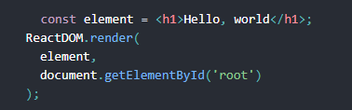
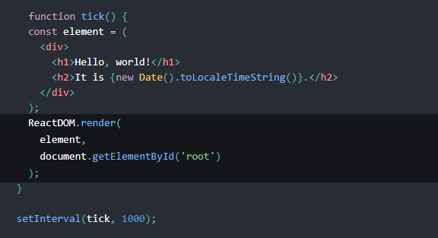
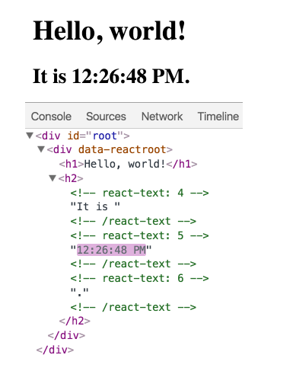
二 渲染
1 react的所有内容都由React Dom管理，并且根节点只有一个，并且通过 ReactDOM.render()进行渲染
2 React DOM会对更改的元素内容进行比较，只更新更改的部分
案例：

Slide 5

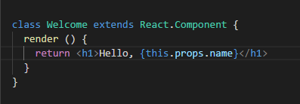
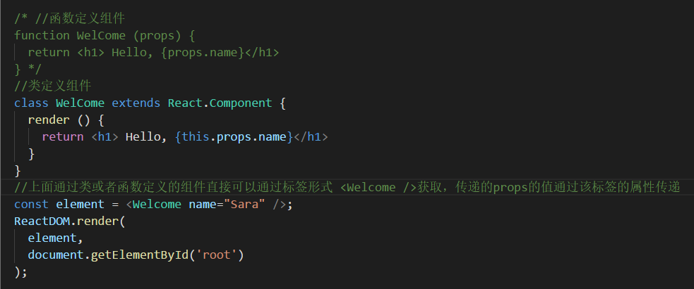
三 组件
· 函数定义(函数组件中，你无法使用State，也无法使用组件的生命周期方法)
· es6类定义
· 组件渲染

Slide 6
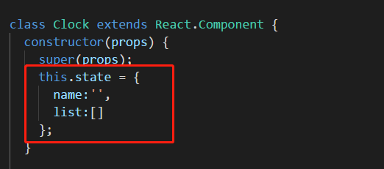
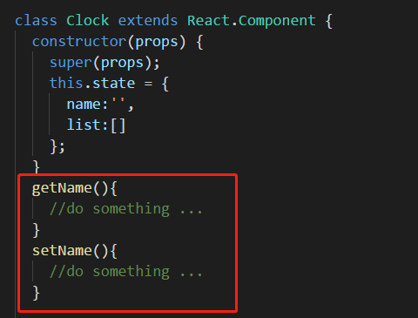
四 类组件的内部构成
· 数据定义
根据es6类的语法规则，constructor放置组件的数据，如果是由父元素传递的数据还需要super方法取到数据
类似与vue里面的props和data钩子，区别地方，定义数据是在this.state里面进行定义，react会监听组件的
constructor里面定义的state
· 组件方法
根据es6类的语法规则，方法的定义放置于construtor同级

Slide 7
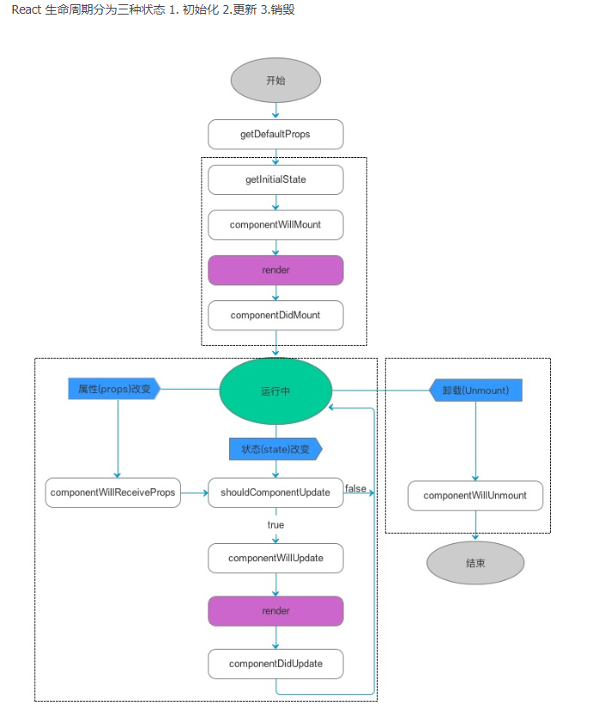
· 生命周期钩子
声明周期钩子的定义放置于construtor同级

Slide 8
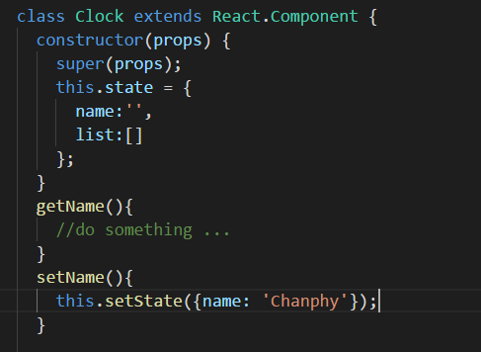
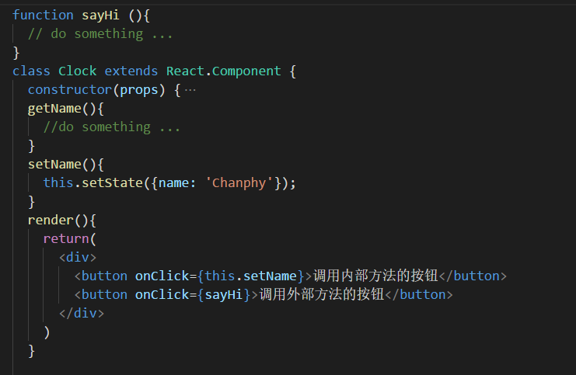
五 组件数据更改 & 事件注册
· 数据更改
数据的修改要调用setState()方法进行更新，否则将不会更新视图
· 事件注册
事件可以调用类的私有方法或者类外面定义的函数

Slide 9
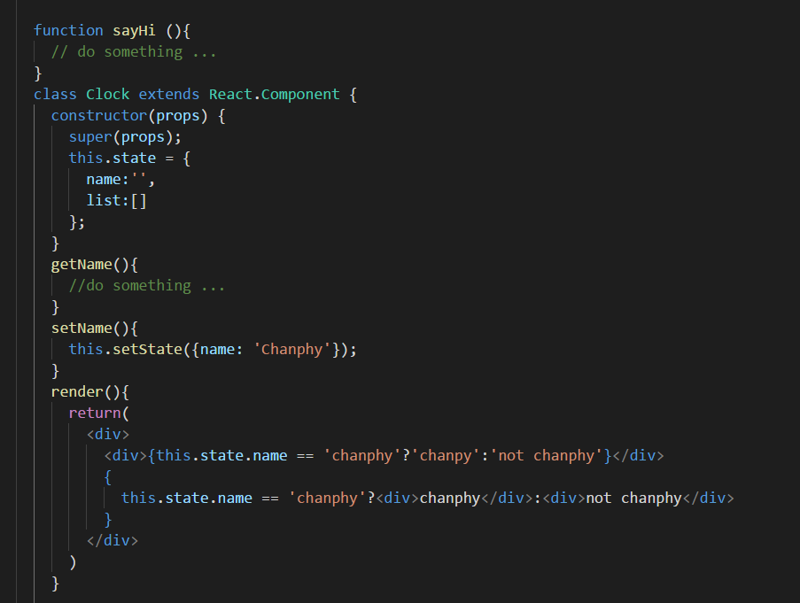
六 组件条件渲染
使用花括号包裹，内层加入判断语句

Slide 10
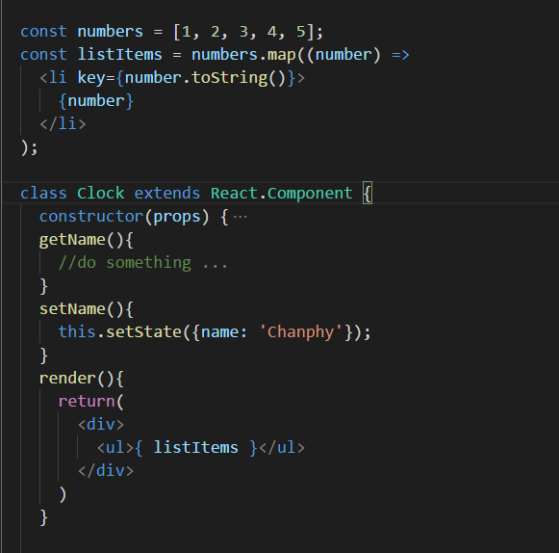
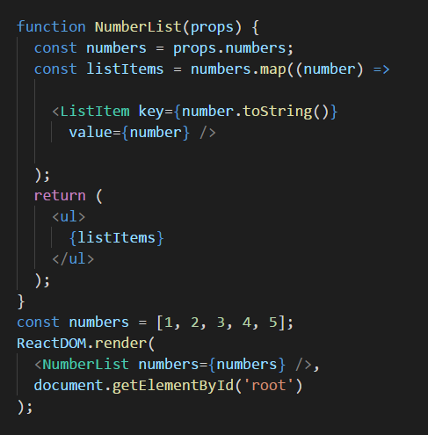
七 列表循环
注意使用key标识区分循环出来的标签，以避免数据变化造成的重复渲染

Slide 11
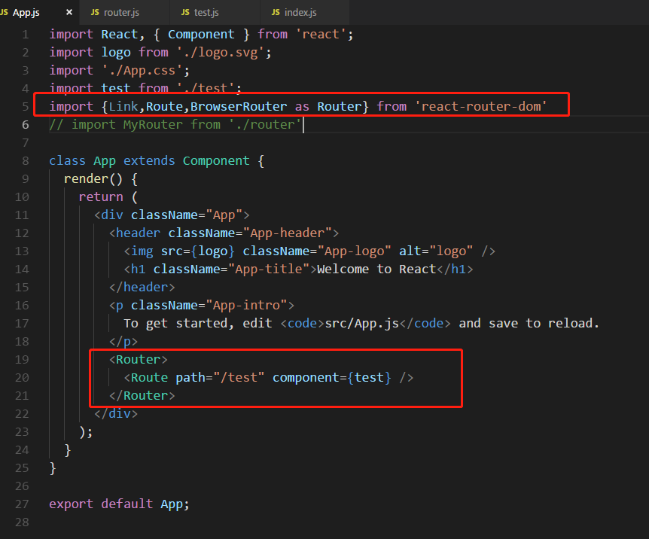
八 路由管理
路由依赖于react-router或者react-router-dom，推荐后者。
路由初始化渲染与入口组件app.js中
为方便维护，建议将路由抽离为单独文件夹进行管理

Slide 12
九 ui库
推荐链接地址：https://zhuanlan.zhihu.com/p/26973849
推荐阿里巴巴蚂蚁金服的Ant-design
十 react脚手架
react-boilerplate
react-redux-starter-kit
create-react-app

Slide 13
good bye ！

